Slide 1
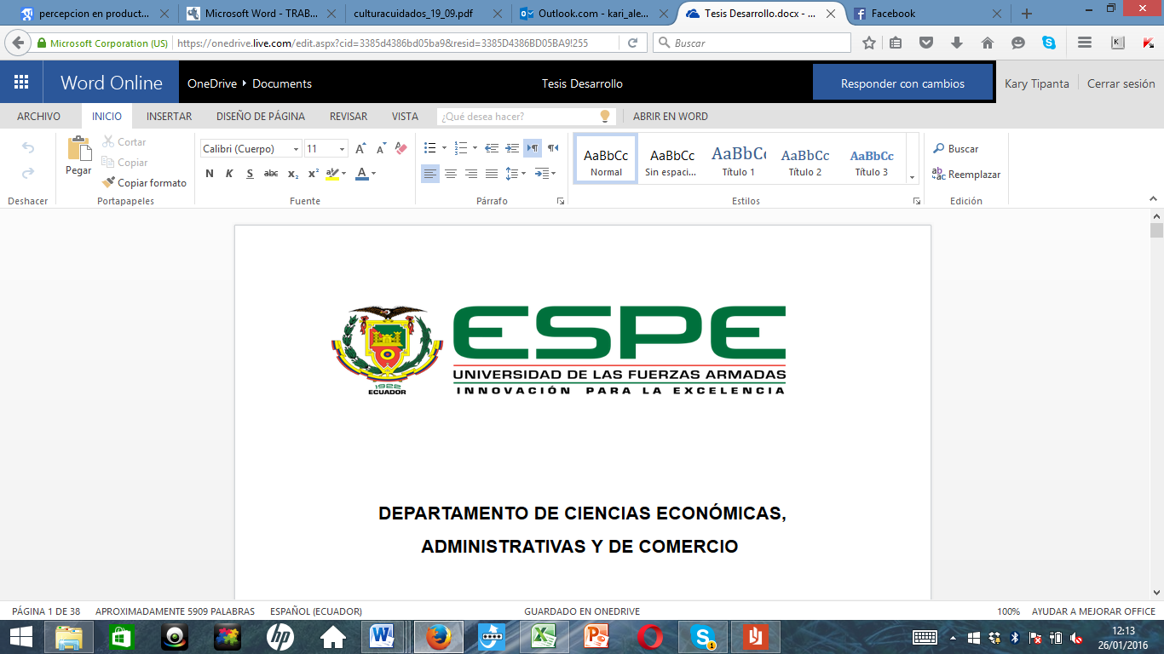
ESTUDIO DE CONCEPTO PARA LA IMPORTACIóN DE IMPRESORAS 3D: CASO PRÓTESIS ORTOPÉDICAS
DEPARTAMENTO DE CIENCIAS ECONÓMICAS ADMINISTRATIVAS Y DE COMERCIO
CARRERA DE INGENIERÍA EN COMERCIO EXTERIOR Y NEGOCIACIÓN INTERNACIONAL
HARO RUIZ, JOHANA ELIZABETH
TIPANTA CHULDE, KARINA ALEXANDRA
MARZO 2016

Slide 2

Introducción
Impresión 3D
fabricación aditiva
Aplicaciones
Implicaciones - Economía
Arquitectura
reducción de costes
Educación
simplificación de procesos
Arte
ahorro de tiempo en la fabricación
Medicina
mejora de la productividad

Slide 3

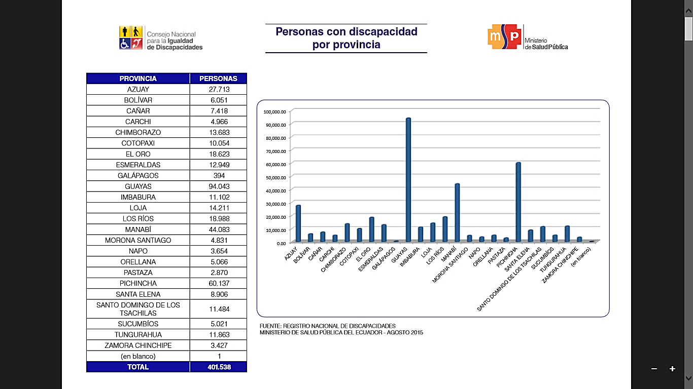
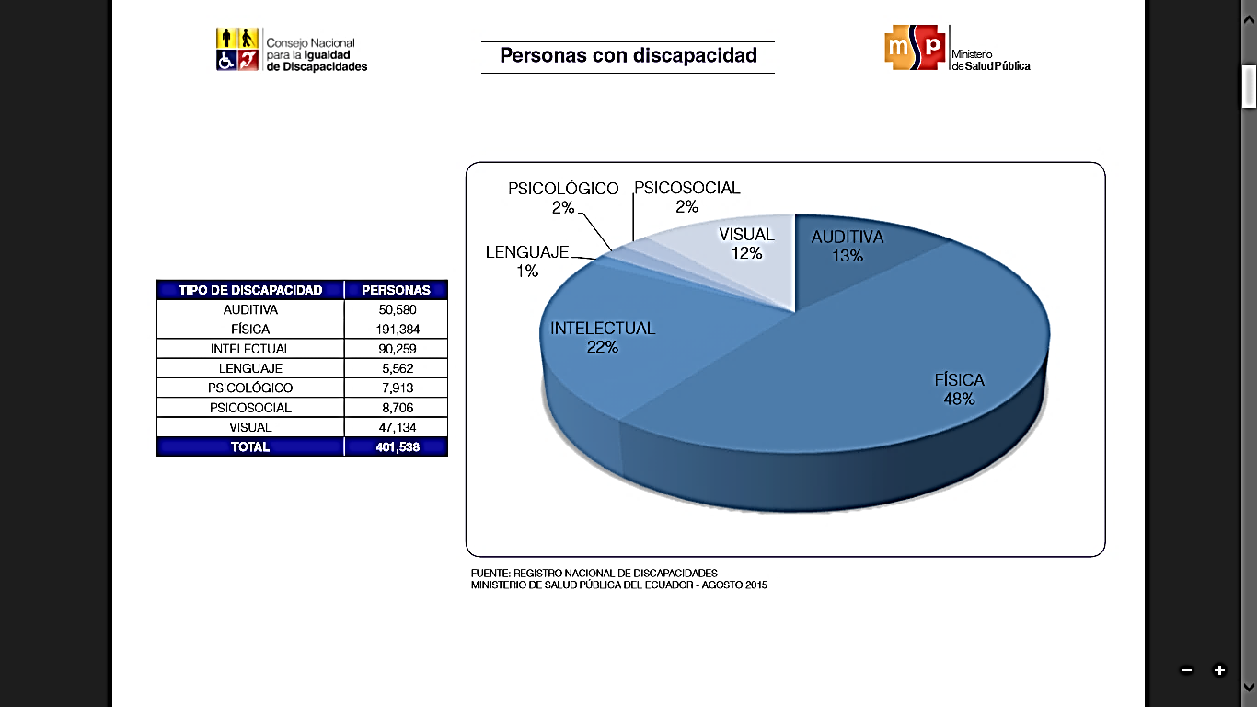
Justificación
Ecuador
401.538 personas

Slide 4

Marco Teórico
Se fundamenta
Modelo Social de Discapacidades
Teoría
Percepción
Derecho a una vida digna
Comercio Internacional
Parte activa de la sociedad
Ventaja Comparativa

Slide 5

Objetivos de la Investigación
Objetivo General
Objetivos Específicos
Determinar el concepto de las impresoras 3D con la finalidad de establecer la factibilidad de importación de estas impresoras, que servirán como un mecanismo alternativo para la elaboración de prótesis ortopédicas que contribuirán a mejorar las condiciones de vida de los pacientes con discapacidad física.
Establecer la necesidad de impresoras 3D para la fabricación de prótesis con base en la percepción de los médicos, fabricantes de prótesis y pacientes que demandan de esta tecnología.
Analizar las diferencias entre las prótesis elaboradas de forma tradicional y las elaboradas mediante una impresora 3D.
Determinar la necesidad de las impresoras 3D para su importación.

Slide 6
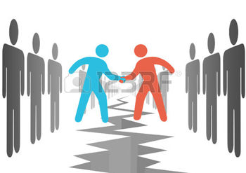
Diferencias entre prótesis
Prótesis tradicionales
Prótesis de impresoras 3D
Requiere de un minucioso proceso de elaboración y se necesita pruebas previas.
Son elaboradas con polietileno y polipropileno.
La realización aproximadamente de 3 meses y otras casi un año.
El costo de una prótesis básica es de aproximadamente $4.000.
El tiempo de durabilidad de una prótesis es de 5 a 10 años.
Su impresión es exacta y no requiere de pruebas previas antes del trabajo final.
Son elaboradas con ABS.
Tiempo de elaboración requiere únicamente de algunas horas no mayares a un día.
Su costo no sobrepasa los $300
La durabilidad va alrededor de 5 hasta 15 años.

Slide 7

    Ventajas de utilizar una prótesis elaborada en impresora 3D
Mejor adaptabilidad
Mayor exactitud
El costo se reduce (90%)
Tiempo de fabricación y entrega disminuye
Es más estética
Menos problemas en el proceso pos protésico y de osteointegración

Slide 8
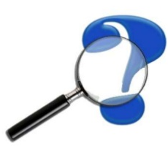
Hipótesis de la investigación
El concepto de las impresoras 3D para la importación, está determinado por la adaptabilidad, calidad y durabilidad de las prótesis ortopédicas.

Slide 9

Entrevistas
Médicos
Materiales utilizados
Poliuretano, aluminio, fibra de vidrio y de carbono
Duración
Entre los 5 y 10 años
Conocimiento impresoras 3D
Conocimiento preciso y claro
Utilizaría esta nueva tecnología
Si están dispuestos, ya que será la clave para obtener mejores prótesis ortopédicas

Slide 10
Entrevistas
Prótesis elaboradas con frecuencia
De piernas y brazos
Materiales utilizados
Poliuretano y polipropileno
Duración
Entre 5 y 10 años
Fabricantes
Costo
Desde los $4000
Conocimiento impresoras 3D
Buen conocimiento
Implementación nuevo sistema de fabricación
Si están dispuestos, ya que será la clave para obtener mejores prótesis ortopédicas

Slide 11
Entrevistas
Personas con discapacidad
Complicaciones
Adaptabilidad
Material
Desconoce
Costo
800 dólares fundación
Conocimiento impresoras 3D
Ninguno
Utilizaría esta nueva tecnología
cuando el médico tratante le recomiende

Slide 12
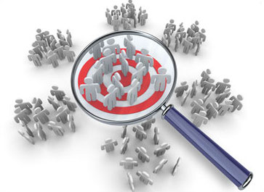
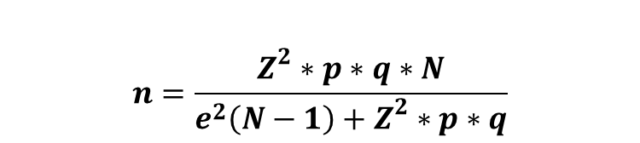
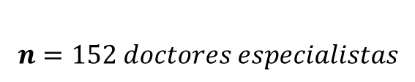
Muestra
Quito
250 médicos especializados
INEC
$$n=\frac{Z^{2}∗p∗q∗N}{e^{2}\left(N−1\right)+Z^{2}∗p∗q}$$
$$n=152 doctores especialistas$$

Slide 13
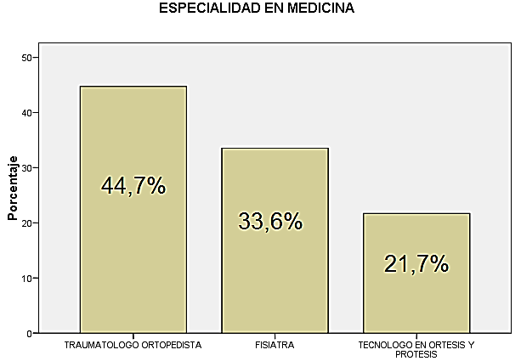
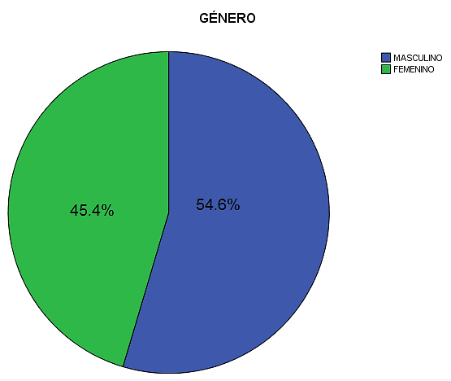
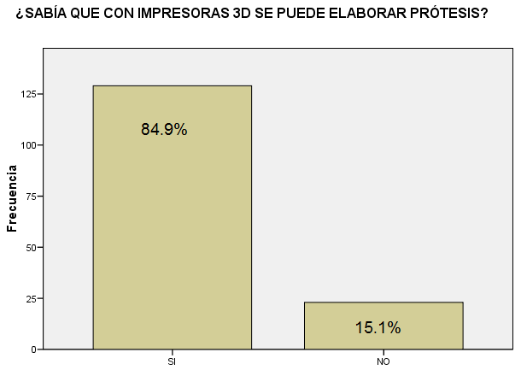
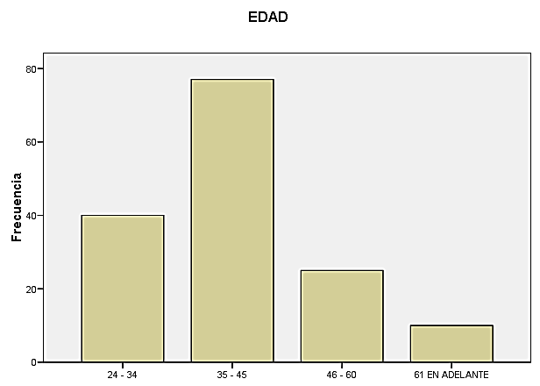
Encuestas

Slide 14
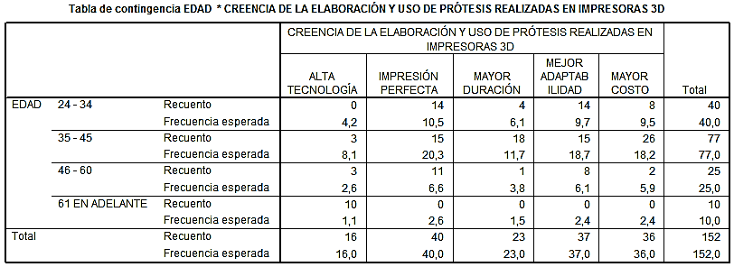
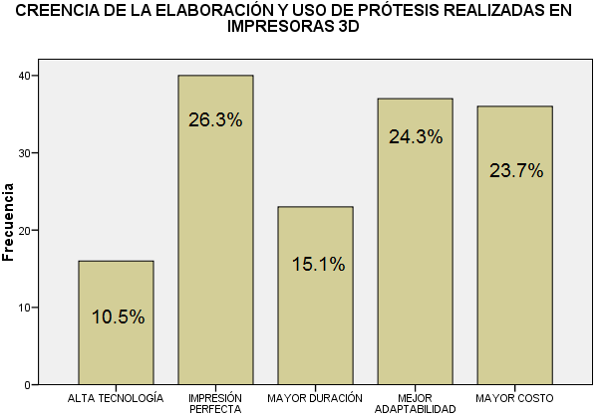
Análisis Encuesta
Relación: Edad – Creencia

Slide 15
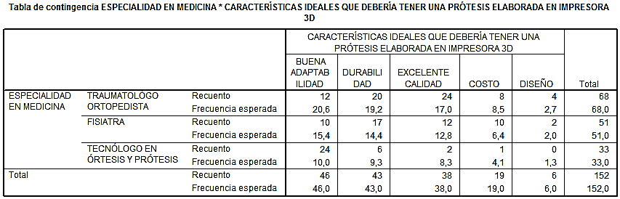
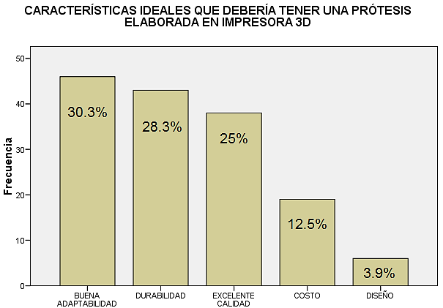
Análisis Encuesta
Relación: Especialidad Características ideales

Slide 16
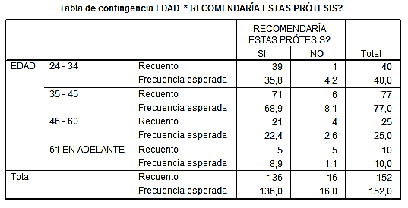
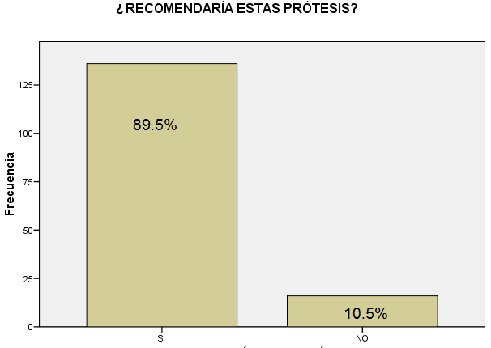
Análisis Encuesta
Relación: Edad – Recomendación de Uso

Slide 17
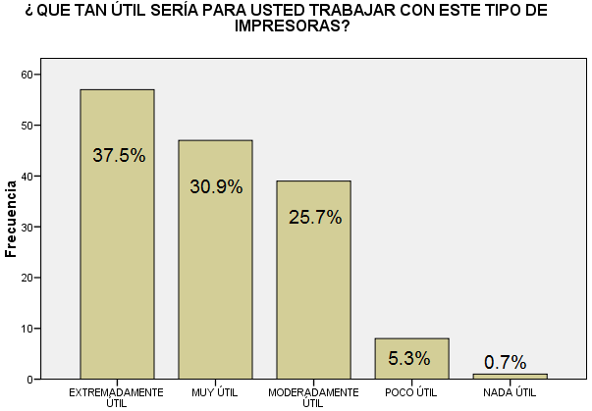
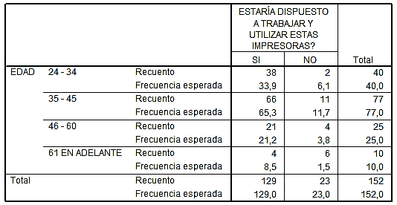
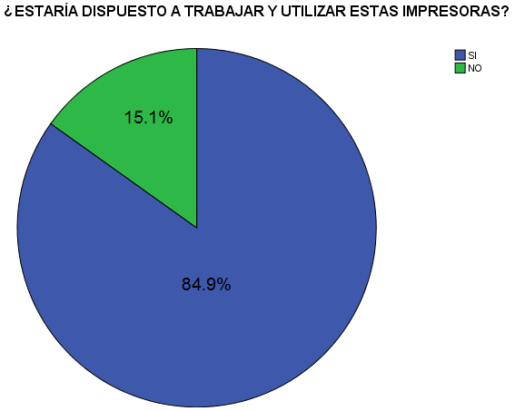
Análisis Encuesta
Relación: Edad – Trabajaría con impresoras 3D

Slide 18
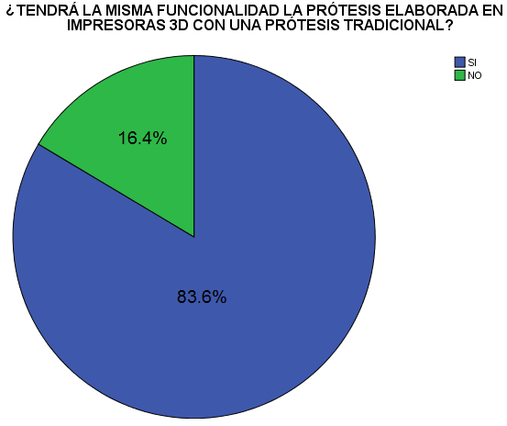
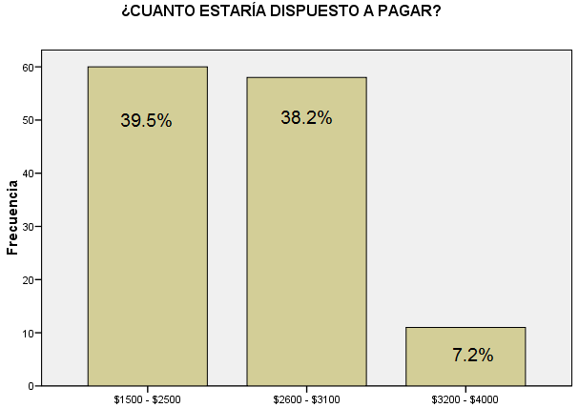
Encuestas

Slide 19
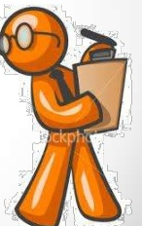
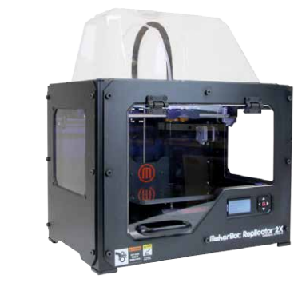
      Identificación del producto
Makerbot Replicator 2X
      Clasificación arancelaria
.
        Capítulo SA: 84
Reactores nucleares, calderas, máquinas, aparatos y artefactos mecánicos; partes de estas máquinas o aparatos.
Partida SA: 84.43
Máquinas y aparatos para imprimir mediante planchas, cilindros y demás elementos impresoras de la partida 84.42; las demás máquinas impresoras, copiadoras y de fax, incluso combinadas entre sí; partes y accesorios.
Subpartida apertura nacional:
8443.32.19.00 Los demás

Slide 20
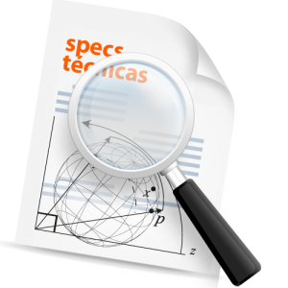
Especificaciones
Técnicas
Impresión
Doble extrusor
Plataforma climatizada y de aluminio
Tamaño: 49,0 L x 42,0 W x 53,1 H cm
Peso: 12,6 Kg
Conectividad: USB, tarjeta SD
Software: Windows (7+), Mac OS X (10,7), Linux
ABS (Acrilonitrilo Butadieno Estireno)
Requerimiento: cama caliente 210º C.
Presentación: rollos de 1Kg
Costo: $ 45

Slide 21

Datos de la importación
Régimen aduanero
Importación a consumo
Lugar de procedencia
Estados Unidos
Proveedor
MakerBot Industries
Medio de Transporte
Aéreo
Término de negociación
DAT

Slide 22
Datos de la importación
Derechos Arancelarios
Documentos para la importación
IVA: 12%
Fodinfa: 0.5%
Advalorem: 10%
Documentos de soporte como:
Documento de transporte
Factura comercial o documento que acredite la transacción comercial
Póliza de seguro
Restricciones y Prohibiciones
No existe

Slide 23
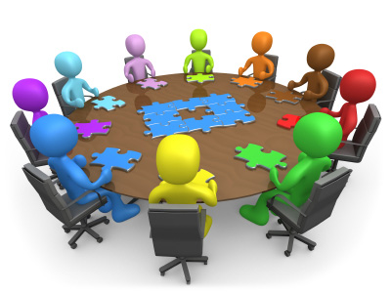
DISCUSIÓN

Slide 24
Las evidencias de demanda confirman que el recurrir a la importación de las impresoras 3D es conveniente para el aprovechamiento de los beneficios que ofrece esta tecnología.
El estudio de concepto para las impresoras 3D arrojó que las características ideales que debe presentar una prótesis ortopédica elaborada con esta tecnología según la percepción de los médicos especialistas son: una buena adaptabilidad, durabilidad y excelente calidad.

Slide 25
El comportamiento de compra enfocada al consumidor final de prótesis ortopédicas elaboradas en impresoras 3D, está supeditado específicamente a la opinión profesional del médico tratante.
Uno de los posibles aspectos a desarrollar e investigar a futuro para complementar el uso de una impresora 3D son los equipos láser escáner 3D para aplicaciones protésicas.

Slide 26
Para futuras investigaciones se sugiere realizar un análisis de las diferentes aplicaciones que tienen las impresoras 3D en otros procedimientos como: creación de órganos, injertos de huesos, regeneración de tejidos, entre otros para beneficiarnos de esta tecnología innovadora.

Slide 27


